Slide 1
MODUL II. PROJEKTOVÉ ŘÍZENÍ metodou PRINCE2 V PROSTŘEDÍ MŠMT

Slide 2
Cíle modulu II.
HARD SKILLS
Krátké opakování pojmů modulu I.
Identifikace projektu / charta projektu
Logická rámcová matice
SWOT analýza
WBS SOFT SKILLS
Sestavení a vedení týmu

Slide 3
Životní cyklus projektu

Slide 4
Identifikace projektu
Využívá se: ILP – identifikační listina projektu; PRINCE2 – charta projektu
Obsahuje: Název projektu + identifikační číslo projektu
» Druh projektu
» Obsah projektu
» Zahájení projektu
» Ukončení projektu
» Plánované náklady na projekt
» Projektový tým
» Tabulka milníků projektu
» Specifikace cílů projektu (např. v logickém rámci)
» Datum, místo, podpis

Slide 5
Plán projektu podle PRINCE2
podrobný návrh, jak něco vytvořit nebo něčeho dosáhnout
má jasně definovat, co, kdy, jak a kým bude uděláno
typy plánu podle PRINCE2 - projektový plán - plán etapy - týmový plán - plán revize - plán realizace výjimky - plán revize přínosů

Slide 6
Jak efektivně postupovat při tvorbě plánu
1. Stanovit cíle a přínosy
2. Analyzovat výchozí situaci
3. Posoudit zdroje: personální kapacity, finanční kapacity, materiální kapacity
4. Definovat činnosti, které mají být vykonány (struktura a členění prací)
5. Připravit časový harmonogram - milníky, určení délky jednotlivých prací
6. Naplánovat náklady a sestavit rozpočet
7. Určit, kdo bude projektové činnosti realizovat (organizační uspořádání týmu)
8. Přiřadit úlohy a odpovědnosti pracovníkům
9. Připravit komunikační plán
10. Připravit plán kontrol projektových činností a přínosů
11. Identifikovat klíčová rizika a naplánovat odezvy na rizika

Slide 7
Nejčastější chyby v plánování
Plán neobsahuje strategii "jak na to" napříč celým životním cyklem projektu
Plán obsahuje pouze úkoly, ale neřeší výstupy, reporting, kontrolní etapy
Není vytvořena WBS
Není jasně definovaný cíl
Nereálně stanovený rozpočet
Špatně naplánované zdroje
Chybí popis rizik i scénáře jejich zvládání – řešíme je, až když problém nastane
Projektový tým nemá jsně stanovené role nebo je nechápe

Slide 8
Charta projektu
Definice projektu (pozadí; cíle; 6 parametrů: náklady, čas, rozsah, kvalita, rizika, přínos)
Popis produktu projektu (očekávání zákazníka na kvalitu produktu)
Projektový přístup
Struktura řídícího týmu projektu
Popisy rolí

Slide 11
Výstup projektu
konkrétní produkt (dodávka, výsledek, realizovaná služba)
dle projektové smlouvy nutno dodat sponzorovi projektu = zadavateli
výstupy jsou považovány za požadované výsledky aktivit projektového týmu
za výstupy je plně odpovědný projektový tým

Slide 12
Cíl projektu: CO?
Cíl - důvod, proč produkujeme výstupy;
Cíl - definovaný stav na konci projektu, nejlépe formulovaný jako nově získaná vlastnost, schopnost nebo dovednost organizace
Za koordinaci týmu pro dosažení cíle projektu odpovídá manažer projektu
Formulace cíle: SMART (specifický; měřitelný; akceptovaný; realistický; termínovaný)
…cíl musí být hlavně JASNÝ – používejte slovesa!

Slide 13
Přínos projektu: PROČ?
důvod realizace projektu jako takového;
přínosy a cíl projektu spolu tvoří tzv. byznys případ projektu : Proč chceme realizovat projekt?
Splněné cíle projektů a jimi dosažené přínosy tvoří = naplňování záměru PROGRAMU
Přínosy = užitky, které se mohou dostavit až užíváním dosaženého cíle projektu - PO skončení projektu.
Za dosažení přínosů NEMŮŽE být odpovědný projektový manažer a jeho tým.

Slide 14
Logframe – logický rámec projektu
JESTLIŽE správně odřídíme klíčové činnosti a další vstupy,
PAK budou vyprodukovány výstupy.
JESTLIŽE budou vyprodukovány výstupy,
PAK bude dosažen cíl.
JESTLIŽE bude dosažen cíl,
PAK dosáhneme přínosu.

Slide 15
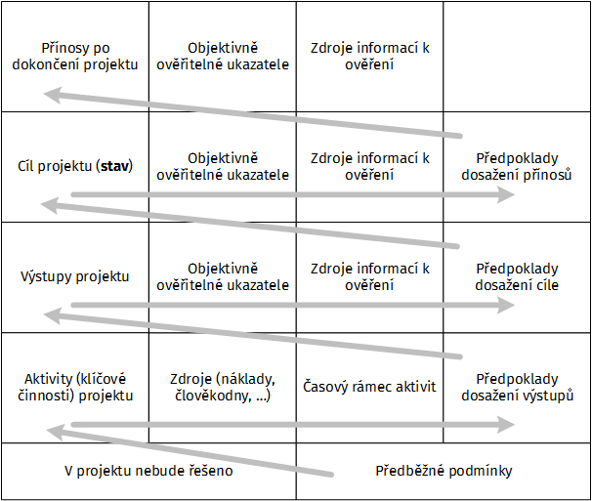
Logframe – logický rámec projektu

Slide 16
SWOT analýza
Autor: Albert Humphrey – 60. léta
univerzální analytická technika pro zhodnocení vnitřních a vnějších faktorů ovlivňujících úspěšnost záměru/projektu
Nejvíce využívaná jako situační analýza v rámci strategického řízení
SWOT - akronym z počátečních písmen anglických názvů jednotlivých faktorů:
Strengths - silné stránky
Weaknesses - slabé stránky
Opportunities - příležitosti
Threats - hrozby

Slide 17
Smysl SWOT analýzy
identifikovat a následně omezit slabé stránky
znát a podporovat silné stránky
hledat nové příležitosti
rozpoznat hrozby a tvořit strategie na jejich předcházení

Slide 18
Pravidla pro tvorbu SWOT analýzy
Zaměřte se na klíčové a důležité faktory;
Netvořte dlouhý seznam - nepodstatné věci rozptylují pozornost
Zahrnujte pouze fakta a objektivní faktory, ne domněnky
Uvádějte faktory nějak měřitelné
Využijte týmovou spolupráci a názory ostatních (potvrdí důležitost; zvyšuje
objektivitu)

Slide 19
Strategie vyhodnocení SWOT analýzy
Klíčem je důsledné vyhodnocení SWOT analýzy
Strategie hodnocení mezi kvadranty:
Jak pomocí silných stránek využít příležitosti na trhu? S-O hodnocení
Jak využít příležitosti k odstranění /snížení slabých stránek? W-O hodnocení
Jak využít silné stránky odvrácení hrozeb? S-T hodnocení
Jak snížit hrozby ve vztahu k našim slabým stránkám? W-T hodnocení

Slide 20
SWOT analýza

Slide 21
Jak komplexně popsat rozsah projektu? WBS!
WBS - Work breakdown structure - nemá jednoznačný český překlad - nejčastěji: hierarchická struktura prací
dokument používaný v projektovém managementu - hierarchický rozklad cíle projektu na jednotlivé dodávané výsledky a dále postupně na jednotlivé produkty a podprodukty až na úroveň jednotlivých pracovních balíků
pomáhá stanovit předem náklady a sledovat postup naplňování dodávky
Jednotlivými elementy rozpadu jsou vždy produkty nebo výsledky činností, nikdy ne činnost jako taková
musí vždy pokrýt celý cíl projektu

Slide 22
Pravidla WBS
Pravidlo 100 % - základní princip vytváření WBS: nutno obsáhnout 100 % definovaného cíle a zachytit všechny dodávky práce, která musí být vykonána; - WBS nemá obsahovat NIC NAVÍC;
Podmínka nepřekrývání obsahu elementů - nesmí dojít k překrývání obsahu mezi dvěma prvky WBS - překryv může vést k duplicitní práci, nebo chybám v důsledku překrývání odpovědnosti; - důsledkem překryvu mohou být i chyby při kalkulaci nákladů;

Slide 23
Pravidla WBS
Plánují se výstupy, ne činnosti - WBS nesmí řešit, JAK je daného cíle dosaženo - WBS musí vždy obsahuje výsledky a ne akce, které vedou k jejich vytvoření - tím je zaručeno, že WBS neomezuje vynalézavost a tvůrčí myšlení projektového týmu
Úroveň detailů - není stanoven počet úrovní pro strom rozpadu, ani úroveň detailu - pro nejmenší prvek rozpadu = pracovní balíček platí: lze odhadnout s přijatelnou mírou rizika a nemá smysl jej dále rozkládat,

Slide 24
Jak zkontrolovat správnost WBS?
WBS na nejnižší úrovni obsahuje fyzicky předatelné výstupy (produkty), výsledky práce.
Tyto pracovní balíky lze věrohodně ocenit (práce nutná na jejich vytvoření, náklady, čas).
Zároveň se projektový tým pohybuje na přiměřené míře detailu, ne v přílišném detailu a ani příliš obecně.
Rozpracovanost pracovních balíků (nakolik jsou fyzicky dokončeny) a postup prací, jimiž budou výstupy vyprodukovány, jsou měřitelné.
Lze k nim jednoznačně přiřadit zodpovědnost.

Slide 25
Desatero moderace porady
Dobře se připrav
Začni pozitivně
Stanov cíl
Vizualizuj viditelně pro všechny
Vysvětli svůj postup
Buď neutrální
Veď pomocí otázek
Setrvej u témat
Dbej stanovených pravidel
Ukonči pozitivně

